Slide 1
Налог на прибыль: декларация за полугодие
Форма декларации относительно предыдущей отчетности не изменилась.
Каждая организация должна заполнить титульный лист, подраздел 1.1, Лист 02 и приложения к нему: № 1 и № 2. Остальные листы, разделы и приложения нужны, только если у вас были отражаемые в них операции.
Код отчетного периода
Код периода зависит от того, как часто компания сдает декларации по налогу на прибыль: Приложение N 1 к Порядку заполнения декларации по налогу на прибыль (подп. 3 п. 3.2 Порядка заполнения декларации, Приказ ФНС от 26.11.2014 № ММВ-7-3/600@).
А это, в свою очередь, зависит от выбранного способа уплаты авансовых платежей по налогу на прибыль.

Slide 2
Способ уплаты «прибыльных» авансов | Код налогового периода, указываемый на титульном листе декларации по итогам полугодия 2024 г.
Организация перечисляет только ежеквартальные авансы | 31
Организация перечисляет ежемесячные авансы с доплатой по итогам квартала
Организация перечисляет авансы исходя из фактически полученной прибыли | 40

Slide 3
Сроки сдачи декларации за отчетный период зависят от способа уплаты авансовых платежей по налогу на прибыль (п. 3, 4 ст. 289 НК РФ):
При уплате квартальных авансовых платежей, декларацию по налогу на прибыль по итогам полугодия 2024 г. нужно сдать не позднее 25 июля;
Если вы платите ежемесячные авансовые платежи исходя из фактической прибыли, декларацию вам нужно сдавать каждый месяц не позднее 25-го числа месяца, следующего за отчетным периодом.
За представление декларации по налогу на прибыль за отчетный период позже установленного срока организация будет оштрафована на 200 руб. (п. 1 ст. 126 НК РФ, Письмо ФНС от 22.08.2014 N СА-4-7/16692 (п. 17)).
За просрочку с подачей годовой декларации штраф больше.

Slide 4
По общему правилу декларацию (расчет) следует представлять в электронной форме (п. 3 ст. 80 НК РФ).
Сдавать декларацию на бумажном носителе могут:
  • организации, в которых за предшествующий год среднесписочная численность работников не превысила 100 человек;
  • вновь созданные организации, в которых численность работников не превышает 100 человек.
В общем случае когда есть обособленные подразделения и среднесписочная численность работников превышает 100 человек, то надо подавать декларацию в электронной форме как по месту нахождения организации, так и по месту нахождения подразделений.
Крупнейшие налогоплательщики по общему правилу сдают декларацию только в электронной форме (п. 3 ст. 80 НК РФ).

Slide 5
1 июля ФНС обновила контрольные соотношения по налогу на прибыль
Письмо ФНС России от 01.07.2024 N СД-4-3/7429@
С помощью внутридокументных соотношений выясняется, нет ли противоречий между показателями декларации.
В новой редакции обычных КС ФНС уточнила, что соотношения 1.45, 1.46, 1.49 и 1.51 выполняются, если строка 120 листа 02 больше 0.
Исключены некоторые внутридокументные соотношения. К примеру, 1.18.2; 1.18.3; 1.18.4; 1.41; 1.43; 1.52.

Slide 6
Заполнение строк декларации за полугодие 2024 при уплате только квартальных авансов
Строки 180 / 190 / 200 листа 02 | = | Аванс по итогам полугодия
Строки 210 / 220 / 230 листа 02 | = | Авансы по итогам I квартала | = | строки 180 / 190 / 200 листа 02 декларации за I квартал
Строки 290 / 300 / 310 / 320 / 330 / 340 листа 02 | = | Ежемесячные авансы, подлежащие уплате в следующем квартале | = | Прочерки (не заполняем в эл. декларации)

Slide 7
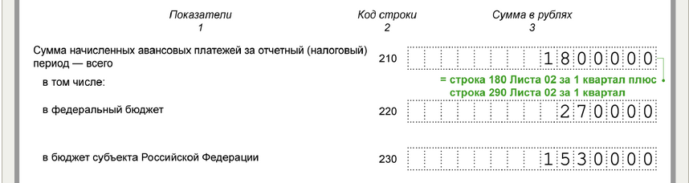
В строке 210 листа 02 надо указывать общую сумму всех начисленных авансовых платежей, которую надо было уплатить с начала года. Не имеет значения, уплачены эти суммы в бюджет или нет.
По строкам 220 и 230 идет разбивка данных сумм по бюджетам.

Slide 8
Заполнение строк декларации за полугодие 2024 при уплате ежемесячных авансов в течение квартала
Строки 180 / 190 / 200 листа 02 | = | Аванс по итогам полугодия
Строки 210 / 220 / 230 листа 02 | = | строки 180 / 190 / 200 листа 02 декларации за I квартал | + | строки 290 / 300 / 310 листа 02 декларации за I квартал
Строки 270 / 271 листа 02 | = | Налог к доплате | = | строки 190 / 200 листа 02 | − | строки 220 / 230 листа 02
Строки 290 / 300 / 310 листа 02 | = | Общая сумма ежемесячных авансов на III квартал | = | строки 180 / 190 / 200 листа 02 | − | строки 180 / 190 / 200 листа 02 декларации за I квартал
Строки 320 / 330 / 340 листа 02 | = | прочерки

Slide 9
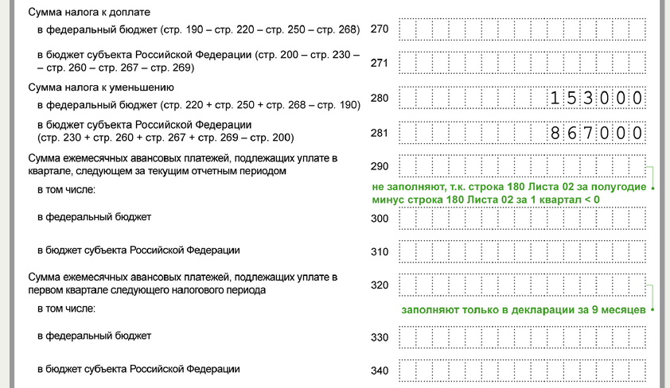

Slide 10
Отражаем убыток предыдущих лет
Если в предыдущем календарном году (годах) образовался убыток, то по общему правилу его можно перенести на будущее.
Переносить убытки можно только в той очередности, в какой они возникли (п. 3 ст. 283 НК РФ).
Налоговую базу до 31 декабря 2026 г. можно уменьшать на убытки прошлых лет не более чем на 50% (п. 2.1 ст. 283 НК РФ).
Это ограничение не распространяется на особые категории организаций, для которых есть пониженные ставки налога (п. 2.1 ст. 283 НК РФ).
Ограничений по сроку переноса нет. Убытки на текущий период можно переносить независимо от периода их получения.

Slide 11
При составлении отчетности за полугодие 2024 г. (январь – июнь 2024 г.) не надо заполнять Приложение N 4 к листу 02 декларации по налогу на прибыль, где показывается расчет суммы убытка или части убытка, уменьшающего налоговую базу.
Оно включается в состав декларации только за I квартал и налоговый период (п. 1.1 Порядка заполнения декларации, утв. Приказом ФНС от 23.09.2019 N ММВ-7-3/475@).
Сумму убытка прошлых лет, которая уменьшает налоговую базу текущего отчетного (налогового) периода, надо отражать в декларации по строке 110 листа 02.

Slide 12
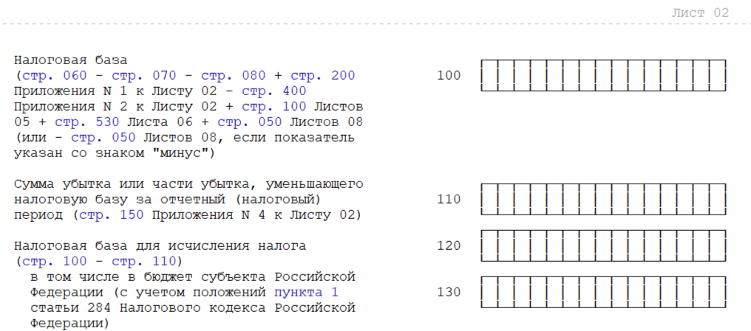
Может быть заполнена в декларации по налогу на прибыль за любой период: отчетный и по итогам года

Slide 13
Убыток прошлых лет должен быть подтвержден
Письмо Минфина от 25.03.2024 № 03-03-06/2/26403
Надо хранить документы в течение всего срока, когда уменьшаете налоговую базу на суммы ранее полученных убытков (п. 4 ст. 283 НК РФ). Не зависимо от того, были ли проведены за периоды получения убытков выездные проверки.
Если подтверждающих документов нет, то нет и права учесть убытки при расчете налога на прибыль (п. 1 ст. 252, п. 49 ст. 270 НК РФ).
Документами, подтверждающими размер понесенного убытка, является первичная бухгалтерская документация, которая подтверждает полученный финансовый результат (ст. 313 НК РФ, Письмо Минфина от 03.04.2007 N 03-03-06/1/206, Определение ВС РФ от 30.09.2019 N 305-ЭС19-9969, Постановление ВАС РФ от 24.07.2012 N 3546/12).

Slide 14
Интересные разъяснения чиновников по налогу на прибыль за последний квартал
Подтверждение расходов на транспортную экспедицию
Письмо Минфина от 15.02.2024 № 03-03-05/13092
Чтобы включить в налоговые расходы затраты на услуги транспортной экспедиции, необходимы экспедиторские документы. Они являются неотъемлемой частью договора транспортной экспедиции:
    поручение экспедитору;
    экспедиторская расписка;
    складская расписка.

Slide 15
Компенсация за использование личного авто работника
Письмо УФНС по г. Москве от 04.06.2024 № 16-17/069746
Компенсации за использование личных авто работников для служебных поездок учитываются в составе прочих расходов. Но лишь в пределах лимита.
С 01.01.2024 нормативы для учета таких расходов составляют:
  для легковых автомобилей с объемом двигателя до 2000 куб. см включительно – 2400 рублей в месяц;
  для машин с объемом двигателя свыше 2000 куб. см – 3000 рублей в месяц;
  для мотоциклов – 1 200 рублей в месяц.
В «прибыльных» целях датой осуществления расходов в виде компенсации за использование личного транспорта сотрудников в рабочих целях признается дата перечисления денежных средств с расчетного счета (выплаты из кассы) налогоплательщика (подп.4 п. 7 ст. 272 НК).

Slide 16
Модернизация НМА в налоговом учете: особенности
Письма Минфина от 04.04.2024 № 03-03-06/2/30746, от 04.03.2024 № 03-03-06/1/19130
Затраты на достройку, дооборудование, модернизацию НМА с 31.08.2023 включаются в его первоначальную стоимость.
Это правило:
  распространяется даже на полностью самортизированные НМА;
  применяется даже когда изначально НМА стоил менее 100 тыс. рублей.
  Если первоначальная стоимость НМА, затраты на приобретение которого изначально отнесены к материальным расходам, после проведения модернизации превысит 100 тыс. руб., такой НМА в «прибыльных» целях следует считать амортизируемым имуществом, а расходы на проведение модернизации нужно учитывать путем начисления амортизации.

Slide 17
Амортизация при простое
Письма Минфина от 03.04.2024 № 03-03-06/3/30336, от 11.08.2023 № 03-03-06/1/75383
Даже если амортизируемое имущество временно не используется (находится в простое, но на консервацию не переведено), в целях налога на прибыль амортизация по нему продолжает начисляться в общем порядке.
Ранее Минфин уже разъяснял, что в период, когда временно приостановлена деятельность всего предприятия, возникающие расходы (в том числе по амортизации ОС) можно учитывать в «прибыльной» базе. Главное, чтобы деятельность в целом была направлена на получение доходов.
При этом затраты во время простоя, относящиеся обычно к прямым расходам (зарплата работников, амортизация оборудования), учитываются в составе внереализационных расходов. А косвенные расходы учитываются для «прибыльных» целей в составе соответствующих групп расходов.

Slide 18
Пересчет транспортного налога к уменьшению: влияние на налог на прибыль
Письмо Минфина от 25.04.2024 № 03-03-06/1/38979
Организации, представившей уточненку к уменьшению по транспортному налогу, нет необходимости подавать уточненку по налогу на прибыль.
Учет в составе «прибыльных» расходов первоначальной завышенной суммы транспортного налога не является ни ошибкой, ни искажением.
Последующий пересчет налога в меньшую сторону и подача уточненки к уменьшению – это новое обстоятельство. Поэтому соответствующая корректировка учитывается в базе по налогу на прибыль как внереализационный доход текущего отчетного (налогового) периода.

Slide 19
«Товарные» расходы УСН-периода: можно ли учесть в «прибыльной» базе после перехода на ОСН
Письмо Минфина от 07.03.2024 № 03-03-07/20497
При УСН расходы на покупку товаров для перепродажи учитываются в налоговой базе по мере реализации этих товаров. Если в «упрощенном» периоде приобретенные товары не были проданы, то в УСН-расходы их стоимость не попала.
Поэтому если товары были приобретены и оплачены в период применения УСН, а реализованы уже после перехода на ОСН, затраты на покупку этих товаров можно включить в состав «прибыльных» расходов.

